Slide 1
Coordination and Harmonisation of National & Thematic Initiatives to support EOSC
Universität Wien, DLE Bibliotheks- und Archivwesen,
AUSSDA – The Austrian Social Science Data Archive
Lisa Hönegger

Slide 2
The European Open Science Cloud – The bigger picture
Initiative der Europäischen Kommission
Start 2015/2016
Launch 2018 am Bibliotheks- und Archivwesen der Universität Wien
Ziel: Aufbau, Stärkung und Harmonisierung der europäischen Forschungsinfrastruktur für einen offenen Zugang zu Forschungsdaten und Services durch die Zusammenführung bestehender e-infrastructures über Länder- und Disziplinengrenzen.
In a motto, “pursuing unity in diversity”.

Slide 3

EOSC Governance
Executive Board
Working Groups
Stakeholder Forum
Support Projects & Secretariat
EOSC Governance Board

Slide 4
Arbeitsschwerpunkte zur Umsetzung der EOSC
Landscape
Rules of Participation
Architecture
Sustainability
FAIR

Slide 5
The European Open Science Cloud – Satus quo und nächste Schritte
Die EOSC im Entstehungsprozess – das Konzept entwickelt sich
Status quo: Einigung auf „minimal viable product" bis Ende 2020:
  Rules of Participation
  Rechtspersönlichkeit und Governance nach 2020
  „Federated Core“ mit Grundstock an Services
  Entwicklung von Metriken für FAIR-Data und Zertifizierung von Repositorien
Entwicklung darüber hinaus ist Diskussionsgegenstand

Slide 6
Coordination and Harmonisation of National & Thematic Initiatives to support EOSC

Slide 7
Regionale Projekte für EOSC
EOSC-Nordic
EOSC-Synergy
NI4OS-Europe
EOSC-Pillar

Slide 8
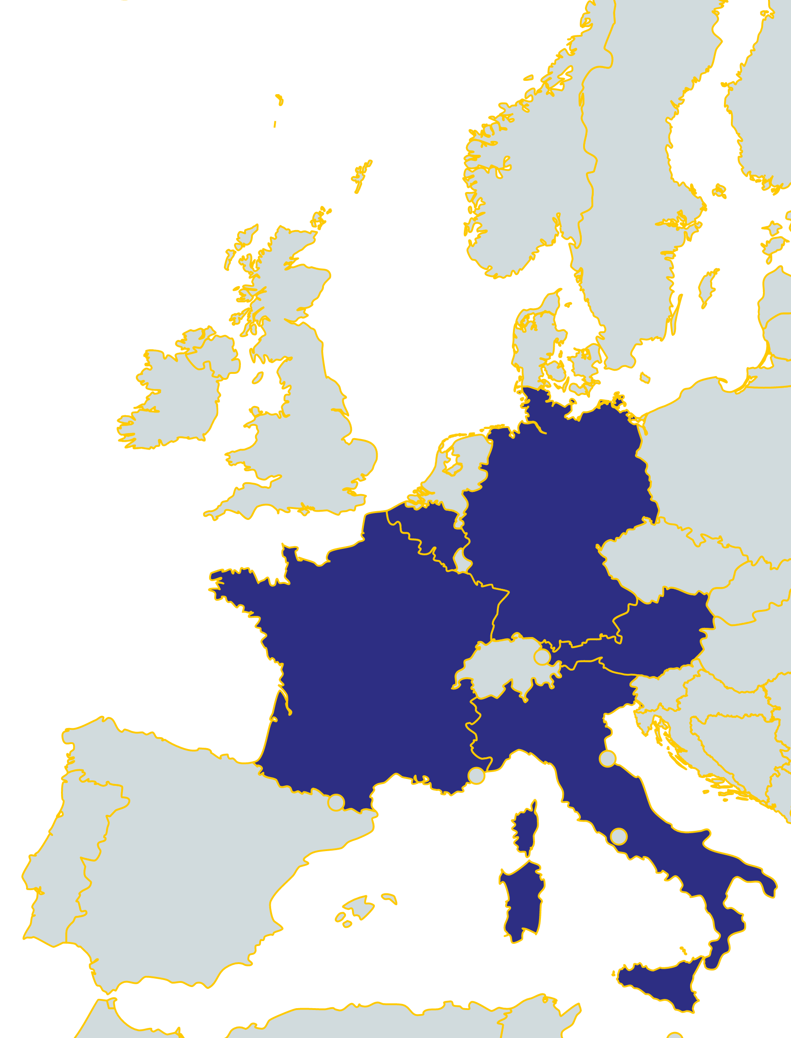


















EOSC-Pillar
IMPACTS
Nationale und thematische Initiativen abbilden und verstehen
Inklusion von neuen, nicht kommerziellen transnationalen Services
Schaffung neuer, nachhaltiger Businessmodelle für Services
FAIRness von Daten über nationale und disziplinäre Grenzen erhöhen
Aktive Einbindung von Stakeholdern und Communities
Facts & Figures
Grant agreement ID
857650
EU Förderung
€ 6 880 965
Koordination
GARR
Partner*innen
18
EOSC-PILLAR
CONSORTIUM
Harmonised procedures for research data services delivery across countries
Coordination with other initiatives to achieve harmonisation for an inclusive EOSC
Full understanding of the state of national initiatives and compute and data services, supporting consolidation
Increased FAIR data uptake at national levels and across scientific communities and borders
Launch of new non-commercial transnational services in the EOSC Portal
Active stakeholder community of EOSC supporters in each country
New viable business models for the sustainable provision of transnational services
Harmonised procedures for research data services delivery across countries
Coordination with other initiatives to achieve harmonisation for an inclusive EOSC
Full understanding of the state of national initiatives and compute and data services, supporting consolidation
Increased FAIR data uptake at national levels and across scientific communities and borders
Launch of new non-commercial transnational services in the EOSC Portal
Active stakeholder community of EOSC supporters in each country
New viable business models for the sustainable provision of transnational services

Slide 9

Der österreichische Beitrag zu EOSC-Pillar
Mapping & Analyse der Forschungsinfrastrukturlandschaft in Europa
  Erhebung des Status quo der Forschungsdateninfrastruktur
  Analyse des Reifegrads (Rules of Participation)
Stakeholder engagement: Einbindung von „implementers“ und „end users“
Zusammenarbeit und Koordination mit anderen Projekten zu EOSC und FAIR

Slide 10
Kontakt und weitere Informationen
EOSC-Pillar Koordination/Project Office: Consortium GARR - Rom
  Kontakt: https://eosc-pillar.eu/contact-us
EOSC-Pillar Österreich: Universität Wien - Bibliotheks- und Archivwesen - AUSSDA
  Kontakt: info@aussda.at
Projektwebsite: eosc-pillar.eu

Slide 11

Lisa Hönegger
Universität Wien - Bibliotheks- und Archivwesen/AUSSDA
lisa.hoenegger@univie.ac.at
This material by the EOSC-Pillar Consortium is licensed under a Creative Commons Attribution 4.0 International License.

